Slide 1
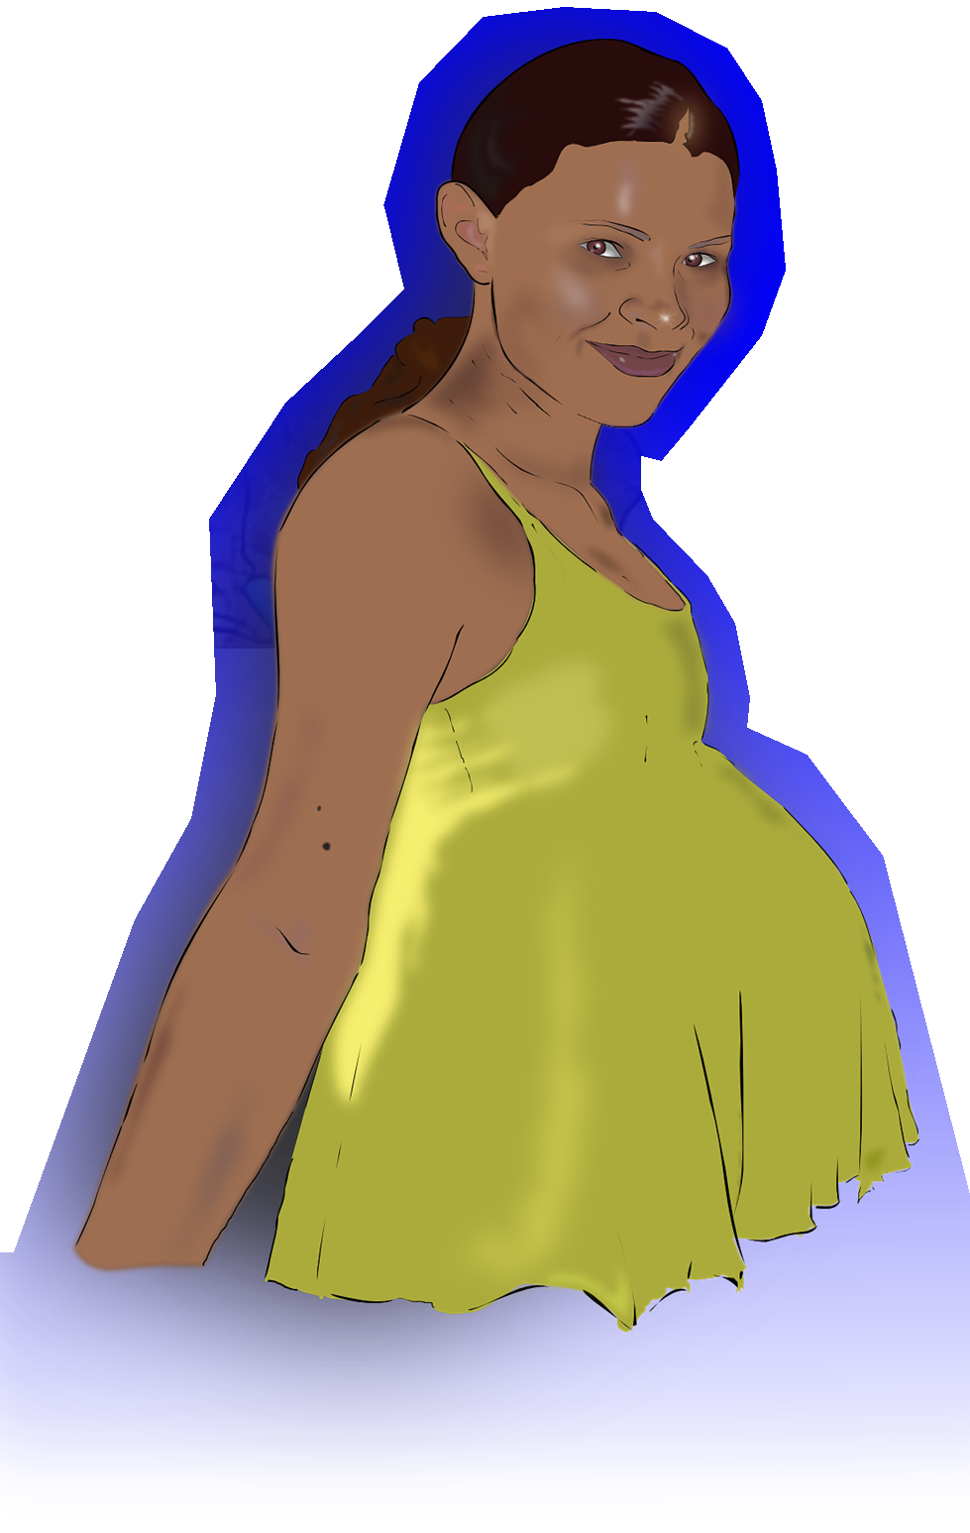

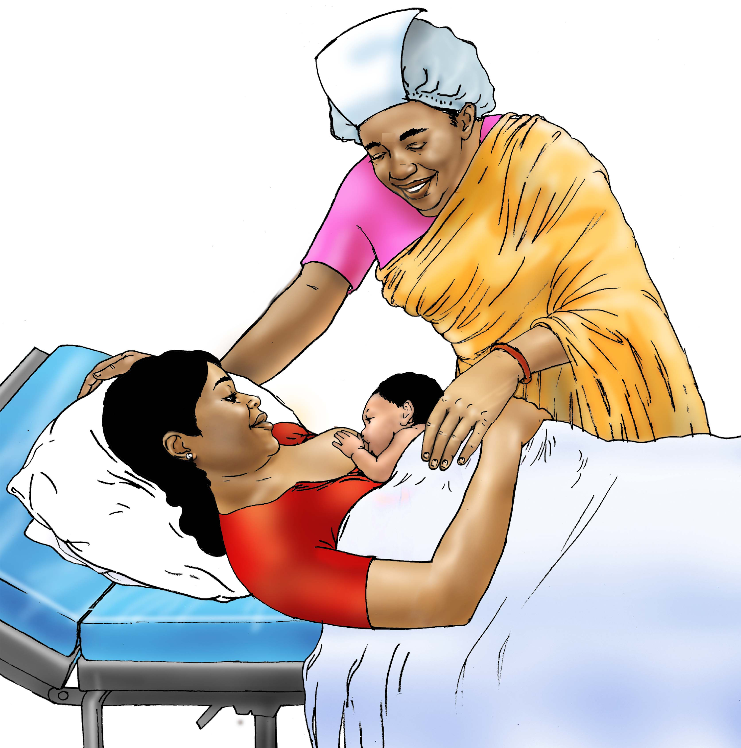
Salud del Embarazo
Signos de peligro durante el embarazo
Signos de peligro después de dar a luz

Slide 2
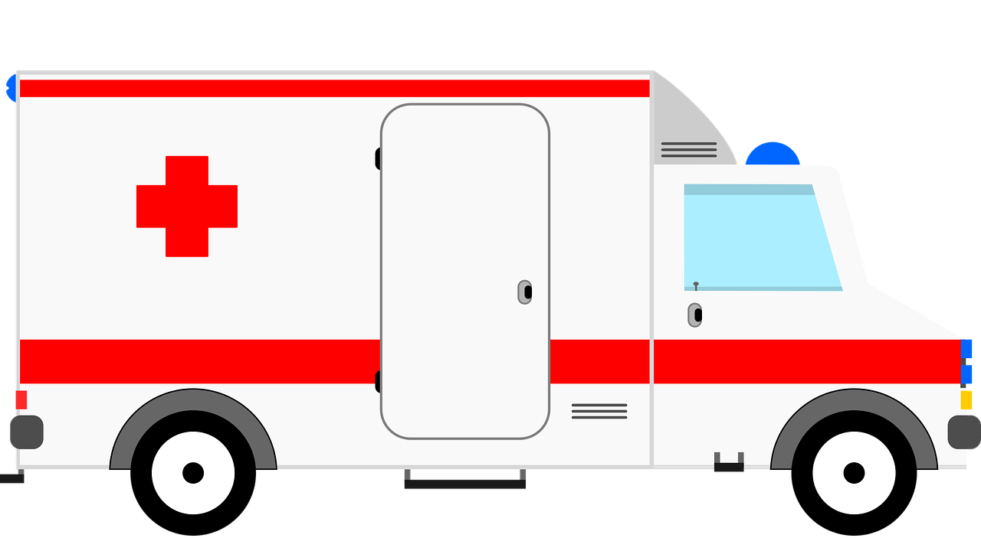

Después de Dar a Luz
Sintomas alarmantes después de dar a luz
Condiciones peligrosas después de dar a luz

